Slide 1

Design Digital
Apresentação.

Slide 2
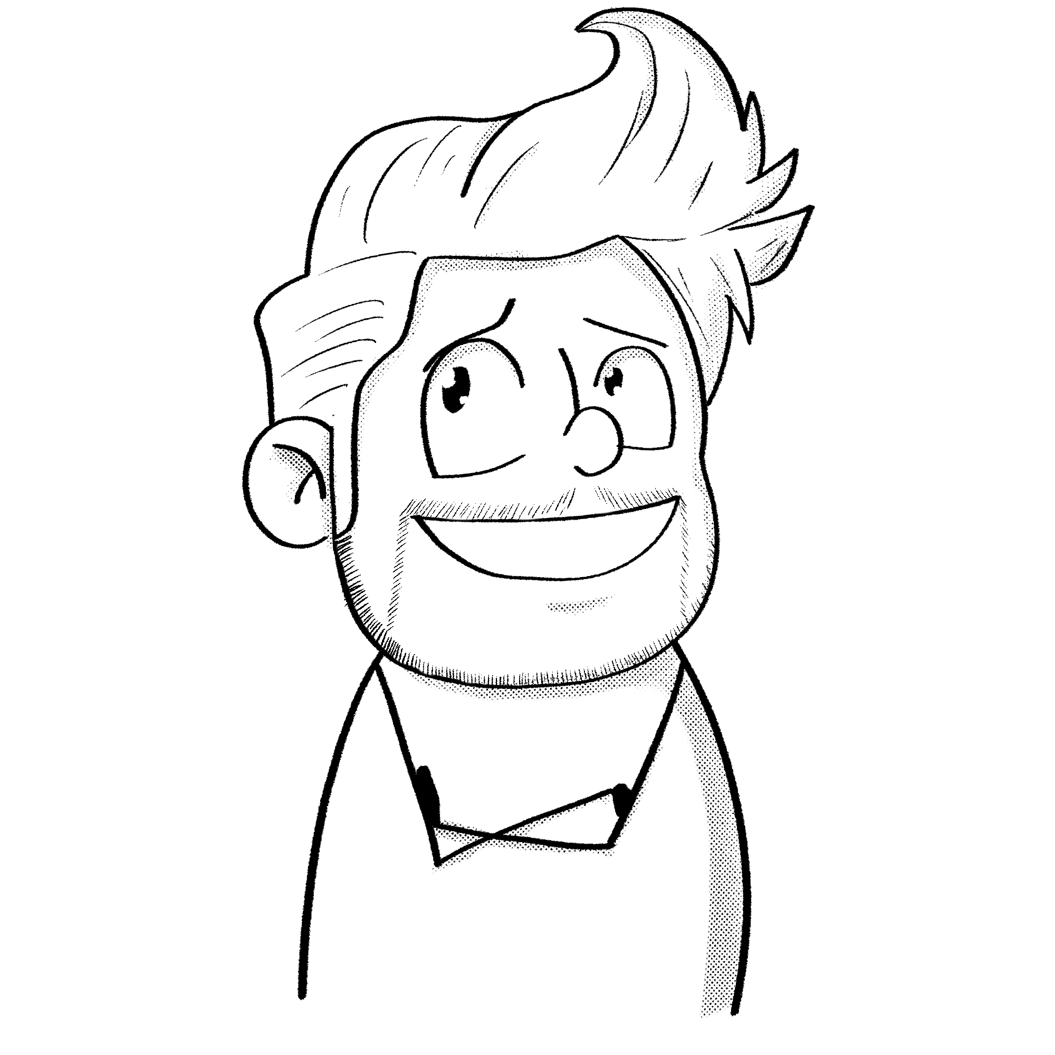


Olá!
Sou o professor:
Leonardo Henrique Raiz (Léo)
Mecatrônica Industrial
Matemática
Análise e Desenvolvimento de Sistema

Slide 3



Minha escolaridade – Graduações
Mecatrônica Industrial
Matemática
Análise e Desenvolvimento de Sistema
Gestão e desenvolvimento de software para Web
Desenvolvimentos de games
Computação Aplicada

Slide 4

Minha escolaridade – Pós-Graduações
Mecatrônica Industrial
Matemática
Análise e Desenvolvimento de Sistema
Gestão e desenvolvimento de software para Web
Desenvolvimentos de games
Computação Aplicada
Professor Universitário
Analista Pleno

Slide 5
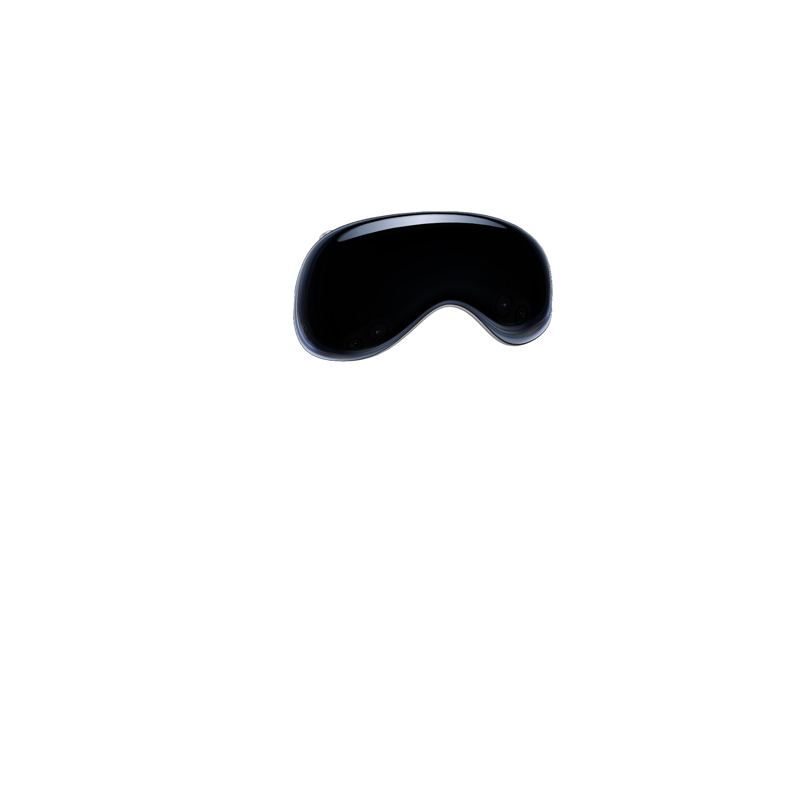
Onde trabalho?
Gestão e desenvolvimento de software para Web
Desenvolvimentos de games
Computação Aplicada
Professor Universitário
Analista Pleno

Slide 6
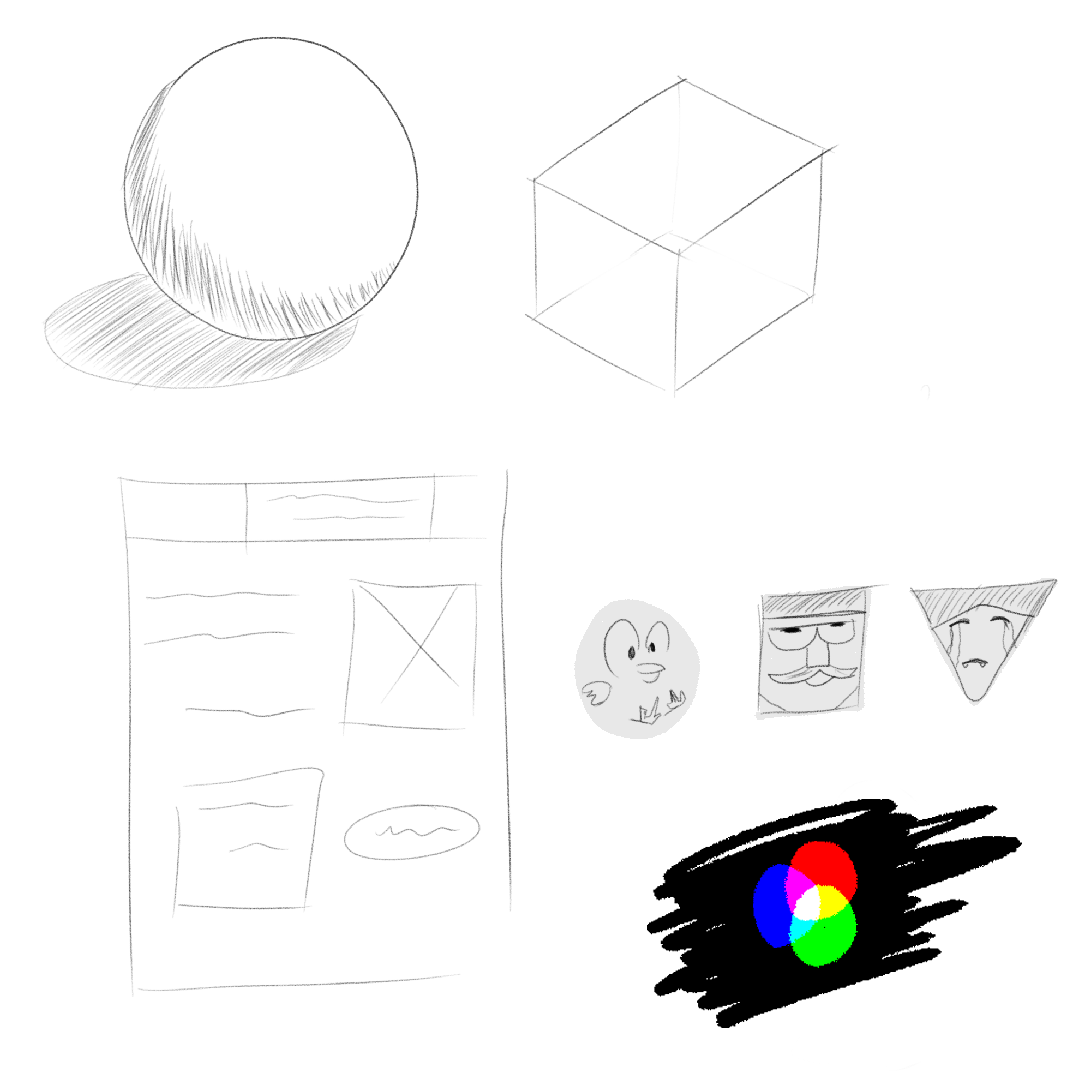
O que você verá nas aulas?

Slide 7
Avaliações
Presença;
Participação;
Atividades;
Provas práticas.

Slide 8
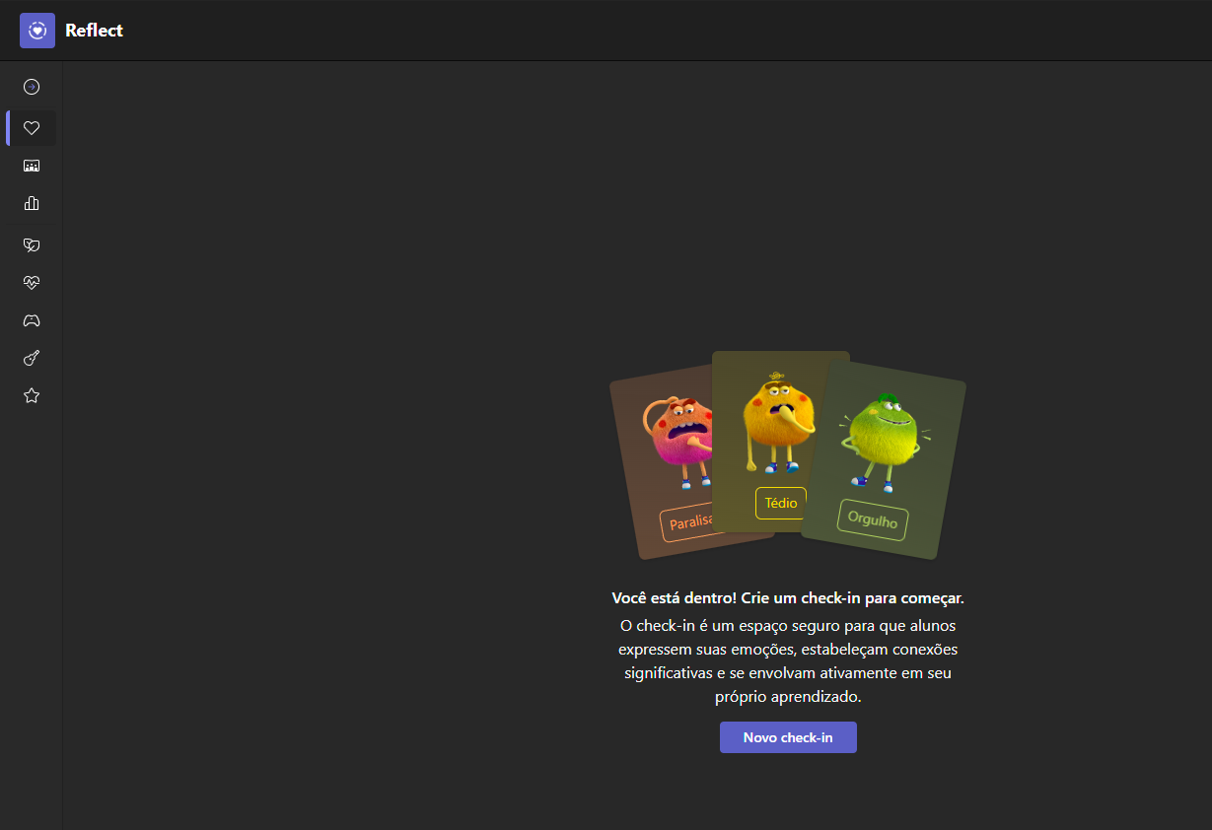
Notas e Teams
Todas as avaliações serão pelo Teams, logo as presenças serão por lá também.

Slide 9
Agora, me diga!
Quem é você?

